Slide 1
VOKABELTRAINER
Speedspeak
(Java-Bild)

Slide 2
Ablauf - Präsentation
Planung
Geschäftsprozesse / Aufbau
Applikation
  Logik
  GUI
  Klassendiagramm
Was haben wir gelernt?
Demonstration
Schlussteil

Slide 3
Planung
Arbeit als Gruppe
Aufteilung nach MVC: Model – View – Controller
+ Lose Struktur
- Teilweise mehr Code notwendig
Regelmässige Treffen, um bei auftretenden Problemen schnell reagieren zu können und ggf Änderungen am Konzept vornehmen zu können

Slide 4
Planung
Aufgabenverteilung
Ruel: GUI
Elias: Logik
Daniel: Logik, Dokumentation
Notes:
- Schwierigkeiten: Schnittstelle zwischen GUI und Logik
-

Slide 5
Planung
Vorgehensweise
Konzeption
  Pflichtenheft
  UML-Klassendiagramm
  GUI skizzieren
Entwicklung
  Klassen und Methoden provisorisch
  Wichtige Klassen implementieren, damit getestet werden kann (zB Konstruktor mit Beispieldaten)
  „make it run, make it right, make it fast“

Slide 6
Planung
Vorgehensweise
Test-Phase 1
Korrekturen vorgenommen
Test-Phase 2
Abschlussarbeiten
  Dokumentation, Präsentation und Grafiken fertiggestellt
Projekt-Präsentation

Slide 7
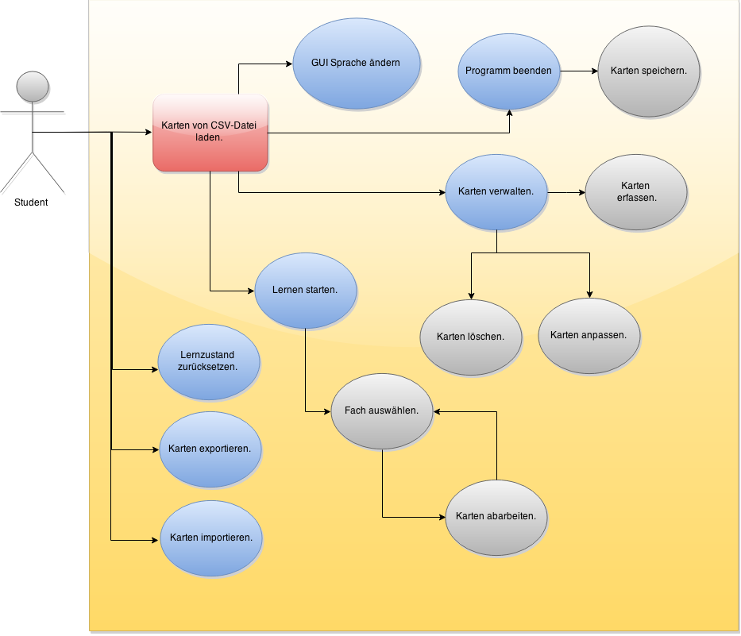

Slide 8
Geschäftsprozesse Teil 1
Kartei bearbeiten
Karteikarte erstellen
Karteikarte auswählen
Karteikarte bearbeiten
Karteikarte löschen
Kartei Importieren (inkl. Lernstand)
Kartei Exportieren (inkl. Lernstand)
Sprache ändern

Slide 9
Geschäftsprozesse Teil 2
Lernen
Lernen starten
Register auswählen
Rückseite anzeigen
Antwort korrekt
Antwort falsch
Beenden und Speichern
Beenden ohne zu Speichern

Slide 10
Applikation
Logik

Slide 11
Applikation
Logik

Slide 12
Applikation
Logik

Slide 13
Applikation
GUI

Slide 14
Applikation
GUI

Slide 15
Applikation
GUI

Slide 16
Applikation
Klassendiagramm (UML)
(Bild Klassendiagramm)

Slide 17
Was haben wir gelernt?

Slide 18
Demo

Slide 19
...noch Fragen?

